Slide 1

Урок теми: Манăн пит пĕлес килет
( Л. Сачковăн «Шăпăрлан» тата Н. Носовăн «Незнайка» хайлавĕсем тăрăх хатĕрленĕ урок)

Slide 2
Хайлаври ĕçсен йĕрки
1)Ирхине Лявуçа ыйхăран хĕвел шевли вăратать.
2) Лявуçпа Кулюкка чăхсен тĕнчинче.
3) Чăхсем тырă выраççĕ.
4) Автансем Лявуçа çăлла чăмтараççĕ.
5) Эсремет Лявуçа чул çумне сăнчăрласа лартать.
6) Вупăр хĕвеле çиме пуçлать.
7) Кулюкка, Лявуç, Шевле усал вăйсене çĕнтереççĕ.

Slide 3
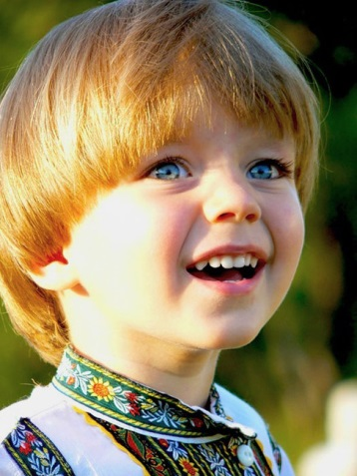
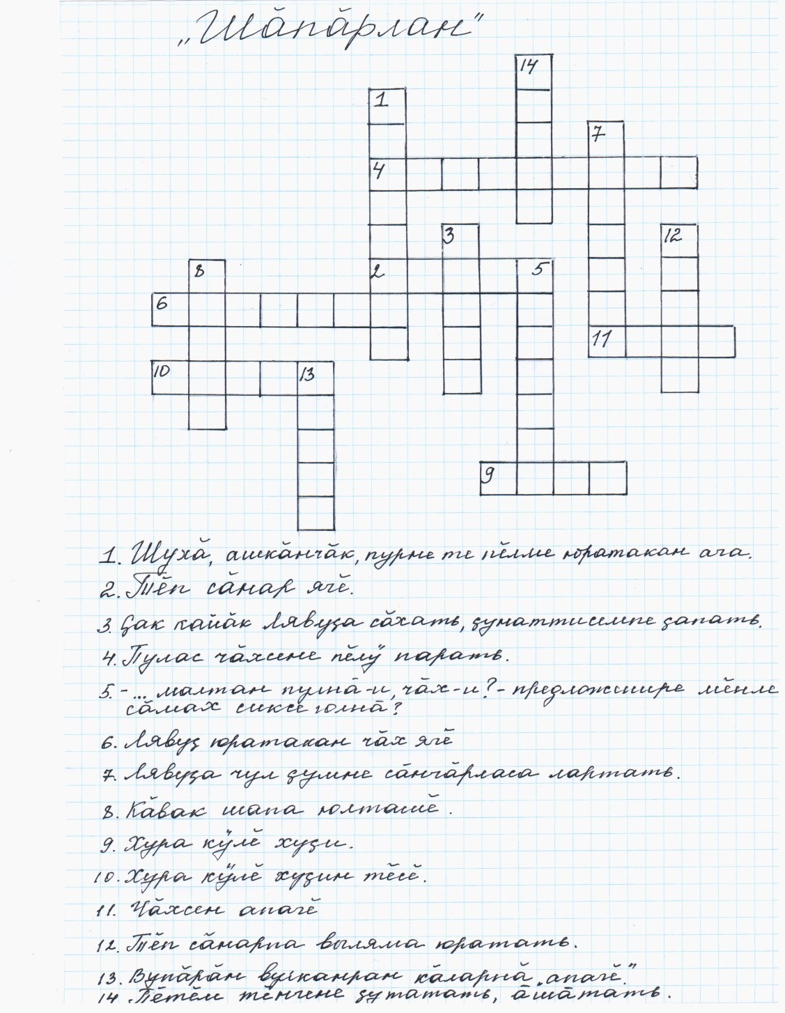

Slide 4
Лявуç ирхине тăрать, автанпа çапăçса илет. Юлташсăр çын - тымарсăр йывăс тесе пуль, вăл сарă чăпар чăхпа, Кулюккапа питĕ туслă. Лявуç Кулюккапа картишĕнче кунĕпех вылятпăр тет. Тĕнче мĕнле майпа пуçланса кайнине пĕлес шут тытать. Вĕреннине çĕклесе çӳрес çук тет пулас. Кулюкка Лявуçа чăхсен тĕнчине илсе каять.Унта профессор çăмартасене ĕмĕр пурăн, ĕмĕр вĕрен тесе ăс парать. Ĕçлемесĕр нимĕн те пулмасть тесе чăхсем тырă выраççĕ.Кунта та Лявуç автан патшапа çапăçать. Автансем Лявуçа пусса (çăла) чăмтараççĕ. Юлташпа вăйсăрри те вăйлă тесе шутларĕ пулмалла та Кулюкка Лявуç хыççăн çĕр шăтăкне чăмать. Унта вулканра вут-çулăм кĕрлесе çунать, Эсремет чĕлĕм туртса ларать. Вăл çут тĕнчене юратмасть. Хĕвел çутă тĕнчене тытса тăрать тенине лайăх пĕлет, çавăнпа хĕвеле тĕп тăвасшăн. Пĕрлĕхре вăй теççĕ те Лявуç, Кулюкка, Шевле усал вăйсене çĕнтереççĕ. Вĕсем ырă ĕç тăваççĕ, çавăнпа та «Ырри усала çĕнтеретех» тени тĕрĕсех.

Slide 5
Сăнарсем
Ыррисем | Усаллисем

Slide 6
Тĕнче мĕнле пулса кайнă?
Мĕнле хурав
мая çăмартаран
çăмартаран
çăмарта чăхран пулнă
автанран
эсреметрен
шывран
хĕвелтен
?
Кам хуравлать
Кулюкка асламăшĕ
çăмартасем
профессор
автан
эсремет
кăвак шапа
шевле
Лявуç

Slide 7
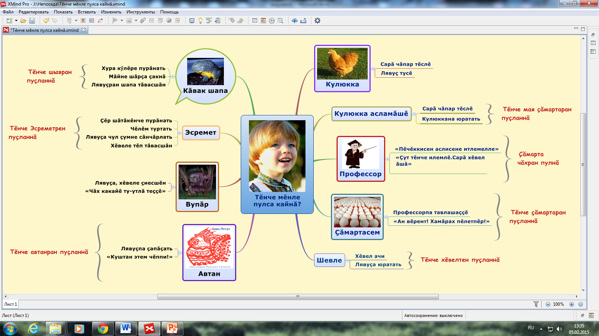

Slide 8
Юлташсăр çын - тымарсăр йывăç
Васкавлă ĕç – ик хут ĕç
Вĕреннине çĕклесе çӳрес çук
Уй куçлă, вăрман хăлхаллă
Ĕмĕр пурăн, ĕмĕр вĕрен
Ĕçлемесĕр нимĕн те пулмасть
Юлташпа вăйсăрри те вăйлă
Пĕрлĕхре вăй
Ырри усала çĕнтеретех

Slide 9

Лявуçпа
Незнайка
Шухă, çивĕч, пурне те пĕлме юратакан ачасем
Тĕрлĕ пăтăрмаха лекеççĕ
Çул çӳреме юратаççĕ
Юлташĕсене инкекре пăрахса хăвармаççĕ
Хаваслă, хăюллă ачасем
6. Ялан малта пыма тăрăшаççĕ

Slide 10
Килти ĕç:
1. «Шăпăрлан» хайлав содержанийĕ тăрăх ӳкерчĕк тумалла.
2. Ăс-хакăл çинчен калакан ваттисен сăмахĕсене тупмалла
3. «Манăн пит пĕлес килет» хайлав çырмалла

Slide 11

Тепре тĕл пуличчен!

